Slide 1
第2章
嵌入式系统硬件体系结构

Slide 2
本章要点
学习完本章读者将掌握如下内容：
1、嵌入式硬件的相关基础知识
2、嵌入式硬件平台基本组成
3、ARM系列微处理器简介

Slide 3
2.1 相关基础知识

Slide 4
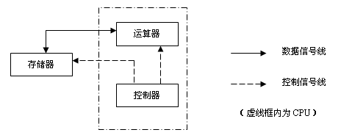
2.1.1、嵌入式微处理器
1、嵌入式微处理器的组成
中央微处理器，简称CPU，它是计算机中最重要的一个部分，它决定嵌入式系统的主要功能特性。CPU又由运算器和控制器两大部分组成。

Slide 5
2、微处理器的重要指标
(1) 主频、倍频、外频
主频是指CPU的时钟频率，简单地说也就是CPU运算时的工作频率。
外频就是系统总线的工作频率。
倍频则是指CPU外频与主频相差的倍数。三者的关系：主频＝外频×倍频。
(2) 缓存
L1 Cache(一级缓存)
L2 Cache(二级缓存)
L3 Cache(三级缓存)

Slide 6
2.1.2 嵌入式微处理器的流水线技术
1、微处理器的流水线技术
通常微处理器在处理一条指令要经过三个步骤：取指（从存储器装载一条指令）、译码（识别将要被执行的指令）、执行（处理指令并将结果写回寄存器）。
流水线技术通过多个功能部件并行工作来缩短程序执行时间，提高微处理器的运行效率和吞吐率。

Slide 7
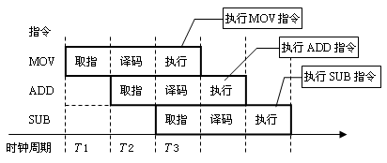
图2.2 微处理器的三级流水线技术
微处理器在同一时间周期并行执行若干条指令的取指、译码、执行操作，其运行效率是逐条执行指令的3倍。

Slide 8
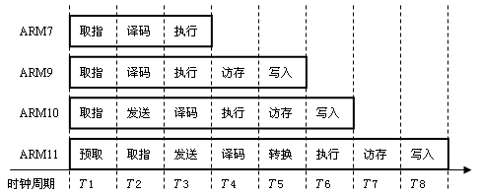
2、嵌入式微处理器的流水线
嵌入式微处理器ARM7采用三级流水线，而ARM9则采用五级流水线技术，而ARM11则更是使用了8级流水线。

Slide 9
2.1.3 寄存器与存储器
1、寄存器
寄存器（register）是CPU的组成部分，是CPU内部用来存放数据的一些小型存储区域，用于暂时存放参与运算的数据和运算结果。

Slide 10
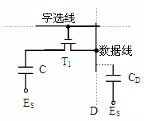
2、随机存取存储器（RAM）
嵌入式系统的存储器中，最为常见的一种是动态随机存取存储器（DRAM），在DRAM中晶体管和电容器合在一起就构成一个存储单元，代表一个数据位元。电容器保存一位二进制信息位——0或1（电容器有无电荷表示数据1或0）。

Slide 11
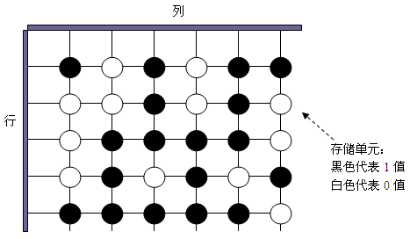
将很多DRAM基本存储单元连接到同一个列线（位线）和同一个行线（字线）组成一个矩阵结构，位线和字线相交，就形成了存储单元的地址

Slide 12
3. 内存中数据存放的大小端模式
在嵌入式系统中，存储是以字节为单位的，每个地址单元都对应着一个字节，一个字节为8位。对于位数大于8位的处理器，例如16位或者32位的处理器，由于寄存器宽度大于一个字节，如何安排多个字节的存储，这就有了大端存储模式和小端存储模式。
大端模式：数据的高字节保存在内存的低地址中，而数据的低字节保存在内存的高地址中。
小端模式：数据的高字节保存在内存的高地址中，而数据的低字节保存在内存的低地址中。

Slide 13
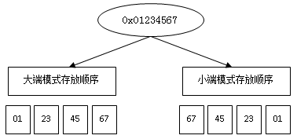
例如，一个32位宽的数的十六进制表示为 0x01234567（地址从低位开始存放），如果是小端模式，则存储方式为：0x67 0x45 0x23 0x01，如果是大端模式，则存储方式为：0x01 0x23 0x45 0x67。如图所示。

Slide 14
2.1.4 总线
总线（BUS）是接口电路与CPU或者接口电路与I/O外部设备之间连接的主要形式，是各功能部件之间传送信息的公共通路。
采用一组公共的信号线作为嵌入式系统各部件之间的通信线，这组公共信号线就称为总线。

Slide 15
通信协议
通信协议是指通信双方的一种约定。约定包括对数据格式、同步方式、传送速度、传送步骤等问题做出统一规定，通信双方必须共同遵守。
（1）总线时序协议
（2）异步时序协议的握手协议
（3）总线仲裁方式
（4）总线标准

Slide 16
（1）总线时序协议
同步时序：
总线上所有事件共用同一时钟脉冲进行操作过程的控制，所有事件都在时钟周期的开始发生。
异步时序：
操作由源或目的模块发出的特定信号确定。双方相互提供联络信号。

Slide 17
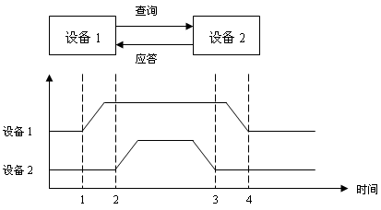
（2）异步时序协议的握手协议
握手协议是总线异步时序的基本构件。
握手协议数据传送过程的4个周期：

Slide 18
2.1.5 I/O端口
I/O端口又称为I/O接口，它是微处理器对外控制和信息交换的必经之路，是CPU与外部设备连接的桥梁，它在CPU与外部设备之间起信息转换和匹配的作用。I/O端口有串行和并行之分，串行I/O端口一次只能传送一位二进制数信息，而并行I/O端口一次能传送一组二进制数信息。

Slide 19
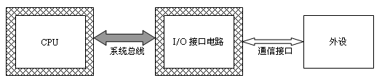
图2.8 I/O接口电路的位置

Slide 20
CPU对外设I/O端口物理地址的编址方式有两种：
一种是I/O映射方式（I/O－mapped）；
另一种是内存映射方式（Memory－mapped）。
具体采用哪一种则取决于CPU的体系结构。

Slide 21
2.1.6 中断
中断方式是指，当外部设备准备与CPU进行数据传输时，外部设备首先向CPU发出中断请求，CPU接收到中断请求并在一定条件下，暂时停止原来的程序并执行中断服务处理程序，执行完毕以后再返回原来的程序继续执行。

Slide 22
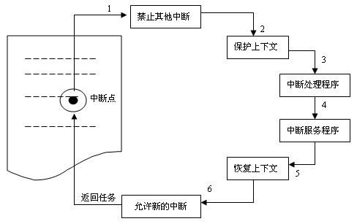
图2.9 中断处理的各个阶段

Slide 23
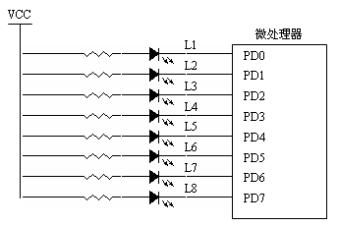
2.1.7 数据编码
设用微处理器控制一串彩灯（发光二极管）的亮灭。如图所示。

Slide 24
我们设不发光的口线（高电平）为1，发光的口线（低电平）为0。
当彩灯L1发光时，PD0口线为低电平，而其余口线均为高电平。
则可以表示为以下对应值：
PD7 PD6 PD5 PD4 PD3 PD2 PD1 PD0
1 1 1 1 1 1 1 0
用二进制数表示为：11111110。
用十六进制编码 ，其值为：FEH 。

Slide 25
再如，要彩灯L8发光，其余均不发光，则有：
用二进制数表示为：01111111。
十六进制编码为：7FH。
则可以表示为以下对应值：
PD7 PD6 PD5 PD4 PD3 PD2 PD1 PD0
0 1 1 1 1 1 1 1

Slide 26
若希望两边亮，中间暗，则：
十六进制编码为：7EH。
PD7 PD6 PD5 PD4 PD3 PD2 PD1 PD0
0 1 1 1 1 1 1 0

Slide 27
2.2 嵌入式系统硬件平台

Slide 28
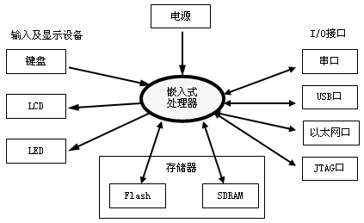
图2.12 嵌入式系统硬件结构

Slide 29
1、嵌入式处理器
嵌入式处理器通常包括几个部分：处理器内核、地址总线、数据总线、控制总线、片上I/O接口电路及辅助电路（如时钟、复位电路等）。
嵌入式处理器可以分为3类：
嵌入式微处理器、
嵌入式微控制器、
嵌入式DSP（Digital Signal Processor，数字信号处理器），

Slide 30
2、嵌入式系统中的存储设备
（1）RAM、SRAM、DRAM
RAM即是我们通常所说的内存。RAM又可分为SRAM（静态存储器）和DRAM（动态存储器）。
（2）Flash
Flash是一种非易失闪存，它具有和ROM一样掉电后数据不会丢失的特性。Flash是目前嵌入式系统中广泛采用的主流存储器，它的主要特点是按整体/扇区擦除和按字节编程，具有低功耗、高密度、小体积等优点。

Slide 31
Flash分为
NOR Flash、NAND Flash两种。
NOR Flash的特点是在芯片内执行，可以直接读取芯片内储存的数据，因而速度比较快。应用程序直接在Flash内运行，不必把代码读到系统RAM中运行。
NAND Flash不能直接在Flash内运行应用程序，需要将数据复制到RAM中运行。
NAND Flash的特点是容量大。

Slide 32
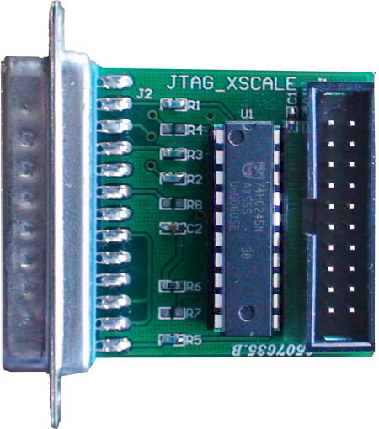
3、JTAG接口
JTAG（Joint Test Action Group，联合测试行动小组）是一种国际标准测试协议（IEEE 1149.1兼容），主要用于芯片内部测试。

Slide 33
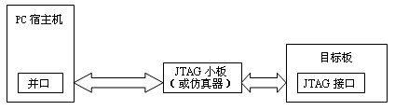
我们经常用简易JTAG接口直接烧写嵌入式系统Flash存储器。这种烧写方式是通过一根并口电缆和一块信号转换集成电路板以建立PC机与开发板之间的通信。

Slide 34
2.3 ARM微处理器体系

Slide 35
2.3.1
ARM公司及ARM体系结构

Slide 36
1、ARM公司简介
ARM（Advanced RISC Machines），既可以认为是一个公司的名字，也可以认为是对一类微处理器的通称，还可以认为是一种技术的名字。
ARM 公司是专门从事基于RISC 技术芯片设计开发的公司，作为知识产权供应商，本身不直接从事芯片生产，靠转让设计许可，由合作公司生产各具特色的芯。

Slide 37
2、ARM微处理器体系
－ ARM7系列
－ ARM9系列
－ ARM10系列
－ Cortex-M系列
－ Cortex-R系列
－ Cortex-A系列

Slide 38
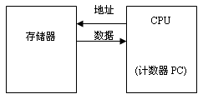
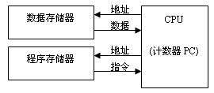
3、哈佛总线体系结构
图2.15 冯·诺依曼结构
图2.16 哈佛结构

Slide 39
4、ARM微处理器的特点
（1）体积小、低功耗、低成本、高性能；
（2）支持Thumb(16 位)/ARM(32 位)双指令集，能很好的兼容8/16 位器件；
（3）大量使用寄存器，指令执行速度更快；
（4）大多数数据操作都在寄存器中完成；
（5）寻址方式灵活简单，执行效率高；
（6）指令长度固定。

Slide 40
2.3.2 ARM系列微处理器简介
1、ARM7系列微处理器
2、ARM9系列微处理器
3、Xscale系列微处理器
4、Cortex 系列微处理器

Slide 41
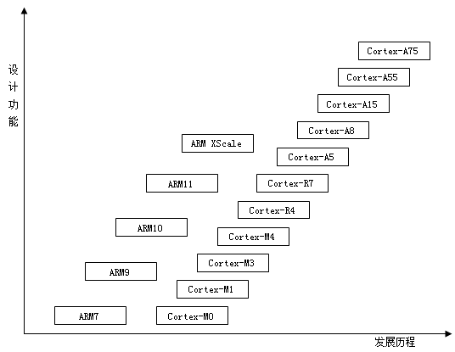
ARM Cortex系列微处理器是ARM公司推出的第二代微处理器，它的发展历程如图所示。

Slide 42
2.4微处理器的结构

Slide 43
2.4.1 RISC体系结构
和ARM设计思想

Slide 44
1、RISC体系结构
在CISC指令集的各种指令中，其使用频率却相差悬殊，大约有20％的指令被反复使用，占整个程序代码的80％。而余下的80％的指令却不经常使用，在程序设计中只占20％。
RISC结构优先选取使用频率最高的简单指令，避免复杂指令；将指令长度固定，指令格式和寻址方式种类减少；以控制逻辑为主。

Slide 45
2、ARM设计思想
1、ARM微处理器被设计成较小的核，降低功耗，延长电源的使用时间。
2、存储量有限，这就要求嵌入式系统需要使用高密度代码。
3、嵌入式系统对成本敏感，一般选用速度不高，成本较低的存储器，以降低系统成本。
4、ARM内核不是一个纯粹的RISC体系结构，这是为使它能够更好地适应其嵌入式的应用领域。
对嵌入式系统的应用项目来说，系统的关键并不单纯在于微处理器的速度，而在于系统性能、功耗和成本。

Slide 46
2.4.2 ARM Cortex微处理器结构的最小系统设计

Slide 47
1、什么是最小系统
嵌入式微处理器芯片自己是不能独立工作的，需要一些必要的外围元器件给它提供基本的工作条件。
一个 ARM 最小系统一般包括：
（1） ARM 微处理器芯片，
（2） 电源电路、复位电路，晶振电路，
（3） 存储器（ FLASH 和 SDRAM ），
（4） UART（RS232及以太网）接口电路。
（5） JTAG 调试接口。

Slide 48
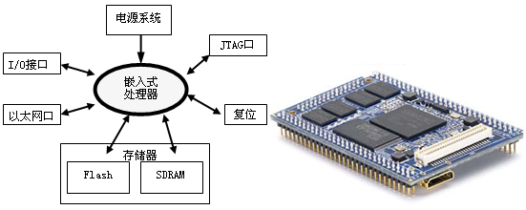
2、Cortex A8微处理器

Slide 49
2.4.3 Cortex微处理器结构
Cortex A8微处理器Snmsung S5PV210 核心板系统包括：
  CPU : Snmsung S5PV210基于Cortex-A8，运行主频1GHz；
  DDR2 RAM : 512MB 工作在200MHz外频上；
  FLASH : 512MB SLC NAND FALSH；
  Ethernet CON： 100MB 网络控制器

Slide 50
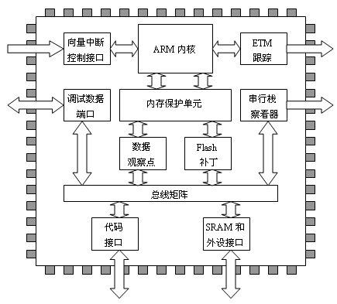
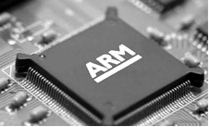
2.4.3 Cortex微处理器结构

Slide 51
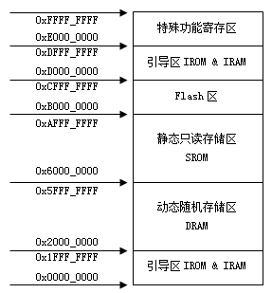
2.4.4 Cortex A8的存储地址空间
S5PV210存储器地址映射如图2.20所示。
从图2.20中可以看到，S5PV210的引导区分为两个部分，分别是:
0x0000_0000 ～ 0x1FFFF_FFFF和
0xD000_0000 ～ 0xDFFFF_FFFF
的地址空间。
系统上电后，从引导区开始执行BootLoader引导程序。

Slide 52
2.4.5 Cortex A8的GPIO端口
通用I/O接口（General Purpose IO，GPIO）是嵌入式系统中一种非常重要的I/O接口。它具有使用灵活、可配置性好、硬件代价小等优点，在嵌入式系统中广泛应用。
每个GPIO端口通常至少有两个寄存器:
  一个为“IO端口控制寄存器”，
  另一个为“IO端口数据寄存器”。

Slide 53
1. S5PV210微处理器的 GPIO端口分组
表2.2 Cortex A8的GPIO端口
端口分组 | 端 口 引 脚 数
GPA0 | 8个 输入/输出引脚 – 2xUART 带控制流。
GPA1 | 4个 输入/输出引脚– 2xUART 不带控制流或1xUART 带控制流。
GPB | 8个 输入/输出引脚 –2x SPI总个接口。
GPC0 | 5个 输入/输出引脚– I²S总个接口，PCM接口，AC97接口。
GPC1 | 5个 输入/输出引脚
GPD0 | 4个 输入/输出引脚–I²C总个接口，PWM接口，扩展DMA接口，SPDIF接口。
GPD1 | 6个 输入/输出引脚
GPE0,1 | 13个 输入/输出引脚–摄像头接口，SD/MMC接口。
GPF0,1,2,3 | 30个 输入/输出引脚– LCD 接口。
GPG0,1,2,3 | 28个 输入/输出引脚– 3xMMC channel，SPI，I²S，PCM，SPDIF各种接口。
GPH0,1,2,3 | 32个 输入/输出引脚–摄像头通道接口，键盘，最大支持32位可中断接口。
GPI | 低功率I²S、PCM接口。
GPJ0,1,2,3,4 | 35个 输入/输出引脚– Modem IF，HIS，ATA接口。
MP0_1,2,3 | 20个 输入/输出内存端口引脚。
MP0_4,5,6,7 | 32个 输入/输出内存端口引脚。
MP1_0～8 | 71个 DRAM1端口引脚。
MP2_0～8 | 71个DRAM2端口引脚。
ETC0, ETC1, ETC2, ETC4 | 28个 输入/输出ETC端口及JTAG端口。

Slide 54
2. Cortex A8的 常用GPIO寄存器
在使用Cortex A8微处理器时，由于大多数引脚都是可复用的，因此需要对每个引脚进行配置。
Cortex A8架构的S5PV210微处理器有4种GPIO寄存器，它们是:
  控制寄存器GPxnCON、
  数据寄存器GPxnDAT、
  上拉/下拉寄存器GPxnPUD、
  掉电模式上拉/下拉寄存器GPxnPUDPDN。

Slide 55
（1）GPIO寄存器地址表
表2.3 GPC0端口组控制寄存器地址
(Base Address = 0xE020_0060)
寄存器 | 地址 | 描述 | 初始值
GPC0CON | 0xE020_0060 | GPC0端口组控制寄存器 | 0x00000000
GPC0DAT | 0xE020_0064 | GPC0端口组数据寄存器 | 0x00
GPC0PUD | 0xE020_0068 | GPC0端口组上拉/下拉寄存器 | 0x0155

Slide 56
（2）端口控制寄存器GPxCON（x = A，B，D，E，F，G，H，I，J）
每一个I/O端口都有一个CON（端口控制）寄存器，用于控制GPIO引脚的功能。该寄存器每4位控制一个引脚。
当输入0000时，引脚设置为输入口，可以从引脚读入外部输入的数据；
当输入0001时，引脚设置为输出口，向该位写入的数据被发送到对应的引脚上。

Slide 57
表2.4 GPC0CON端口控制寄存器定义 (Address = 0xE020_0060)
GPC0CON | 位 | 描述 | 初始状态
GPC0CON[4] | [19:16] | 0000 = 输入, 0001 = 输出, 0010 = I²S_1_SDO,0011 = PCM_1_SOUT,0100 = AC97SDO, 0101 ～ 1110 = 保留, 1111 = GPC0_INT[4] | 0000
GPC0CON[3] | [15:12] | 0000 = 输入, 0001 = 输出, 0010 = I²S_1_SDI ,0011 = PCM_1_SIN，0100 = AC97SDI, 0101 ～ 1110 = Reserved , 1111 = GPC0_INT[3] | 0000
GPC0CON[2] | [11:8] | 0000 = 输入, 0001 = 输出, 0010=I²S_1_LRCK,0011=PCM_1_FSYNC，0100=AC97SYNC, 0101 ～ 1110 = Reserved , 1111 = GPC0_INT[2] | 0000
GPC0CON[1] | [7:4] | 0000 = 输入, 0001 = 输出, 0010=I²S_1_CDCLK,0011=PCM_1_EXTCLK，0100=AC97RESETn, 0101 ～ 1110 = Reserved , 1111 = GPC0_INT[1] | 0000
GPC0CON[0] | [3:0] | 0000 = 输入, 0001 = 输出, 0010=I²S_1_SCLK,0011=PCM_1_SCLK，0100=AC97BITCLK , 0101 ～ 1110 = Reserved , 1111 = GPC0_INT[0] | 0000

Slide 58
（3）端口数据寄存器GPxDAT（x = A，B，D，E，F，G，H，I，J）
每一个I/O端口都有一个DAT（数据）寄存器，它是一个读写寄存器。该寄存器每2位表示一个数据。
当端口被设置为输出端口时，如果向GPxDAT的相应位写入数据1，则该引脚输出高电平，如果向GPxDAT的相应位写入数据0，则该引脚输出低电平；
当端口被设置为输入端口时，则可以向GPxDAT的相应位读出数据，得到端口电平状态。

Slide 59
表2.5 GPC0DAT端口数据寄存器的定义
GPC0DAT | 位 | 描述 | 初始状态
GPC0DAT[4:0] | [4:0] | 决定输入或者输出的电平状态 | 0x00

Slide 60
（4）端口上拉/下拉寄存器GPxPUD（x = A，B，D，E，F，G，H，I，J）
每一个I/O端口都有一个PUD（上拉/下拉使能）寄存器，该寄存器控制了每个端口组的上拉/下拉电阻的使能/禁止。根据对应位的0/1组组合，设置对应端口的上拉/下拉电阻功能是否使能。
如果端口的上拉电阻被使能，无论在哪种状态（输入、输出、DATAn、EINTn等）下，上拉电阻都起作用。

Slide 61
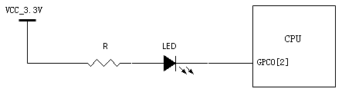
3. GPIO寄存器功能设置应用示例
【例2-1】设在Cortex A8微处理器GPIO端口的GPC0[2]引脚连接一个LED发光二极管，如图2.21所示。现对该端口的控制寄存器GPC0CON和数据寄存器GPC0DAT进行设置，使LED发光二极管点亮或熄灭。（对于本例，上拉/下拉寄存器不需要设置）。

Slide 62
（1）问题分析
若要使一个LED发光二极管点亮，必须有一个正向电压，即寄存器引脚端必须是低电平。
反之，若要使LED发光二极管熄灭，则寄存器引脚端必须为高电平。
也就是说，寄存器引脚输出低电平时，LED发光二极管点亮，寄存器引脚输出高电平时，LED发光二极管熄灭。

Slide 63

（2） GPC0的端口控制寄存器GPC0CON的设置
经上述分析，需要把GPC0[2]引脚设置为输出模式，也就是GPC0CON[2]引脚设为输出模式。按表2-3可知，GPC0CON[2] = （0001）2 。
GPC0CON的设置如图2.22所示。
所以，设置GPC0CON[2]为输出模式的值用二进制表示为：
0000 0000 0001 0000 0000
也可以表示为：（1<<12）
即： GPC0CON = （1<<12）

Slide 64
（3） 端口数据寄存器GPC0DAT的设置
GPC0DAT有5位([4：0])，每一位对应一个GPIO端口引脚，当该寄存器的某位设置为1时，则对应引脚输出高电平，该寄存器的某位设置为0时，对应引脚输出低电平。
所以，在GPC0CON[2]已经设置为输出模式的前提下，GPC0DAT设置为0x01时，GPC0[2]引脚输出高电平，GPC0DAT设置为0x00时，GPC0[2]引脚输出低电平。
即：
GPC0DAT = 0x01 时，GPC0[2]引脚输出高电平，LED发光二极管熄灭；
GPC0DAT = 0x00 时，GPC0[2]引脚输出低电平，LED发光二极管点亮。

Slide 65
本章小结
本章首先简单介绍了嵌入式系统相关的基础知识，这些知识和概念在以后学习嵌入式系统设计时都要用到。之后介绍了嵌入式系统硬件平台的基本组成，并对ARM系列微处理器作了简介，还介绍了Cortex A8架构S5PV210微处理器的GPIO寄存器。本章重点要掌握嵌入式系统硬件平台的组成，这是学习和应用嵌入式系统的基础。
本章重点要掌握嵌入式系统硬件平台的组成，这是学习和应用嵌入式系统的基础。

